Slide 1
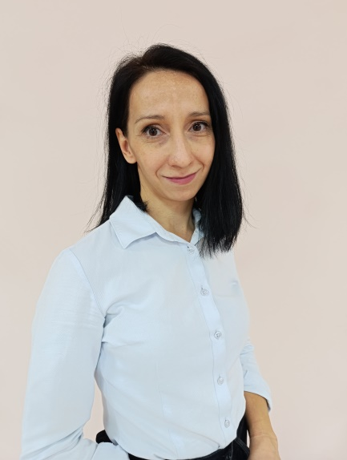

Воспитатель
Клюх Наталья Ильфатовна
Образование: высшее профессиональное педагогическое Специальность: физическая культура, воспитание детей дошкольного возраста
Квалификация: педагог по физической культуре, воспитатель детей дошкольного возраста
Стаж работы:
Общий стаж – 15 лет
Педагогический стаж – 15 лет
Результат аттестации:
высшая квалификационная категория по должности «воспитатель», 2024 г.
Мои достижения:
Профессиональные ценности:
педагогический такт,
гибкость,
обучаемость,
дисциплинированность
владение методикой,
позитивное принятие каждого ребенка
Интересная информация обо мне:
В первую очередь, я - женщина, жена, мама. Моя семья – это моя сила, опора, ресурс. Моя семья – это дача с клубникой, лыжи в горах, рыбалка летом, лото по вечерам и чаепития с пирогами. Я работаю в прекрасном месте. В саду! В детском саду! Я - воспитатель. Это значит, я помогаю сделать скучное - забавным, грустное - весёлым, сложное - простым. За плечами учёба в педагогическом колледже, институт физической культуры и более 10 лет важной, ответственной, любимой работы. Впереди новые малыши, выпускники. Вместе с ними предстоит совершенствовать педагогическое мастерство, осваивать новые технологии и открывать уникальный мир детства!

